Slide 1

项目4 样式进阶
网 页
设计与制作

Slide 2

4.3
任务3 结构化选择器

Slide 3
目 录
04
:first-child选择器和last-child选择器
05
:nth-child(n)和:nth-last-child(n)选择器
06
nth-of-type(n)和:nth-last-of-type(n)选择器

Slide 4
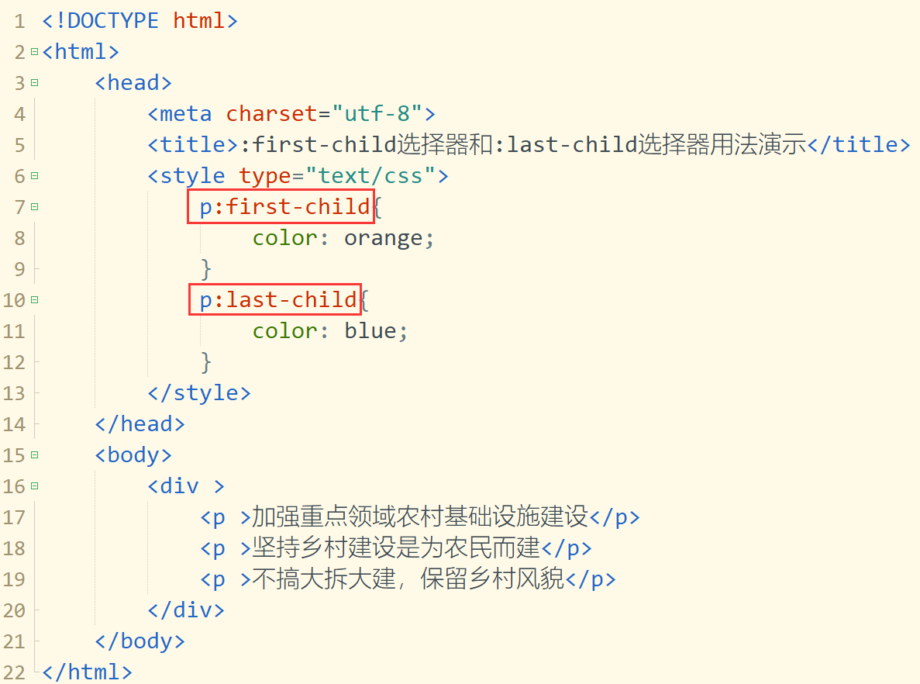
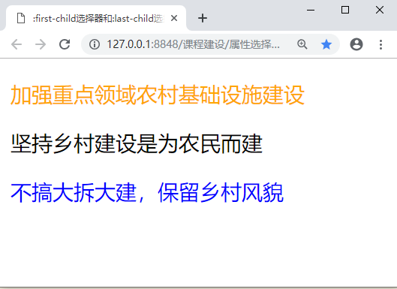
:first-child选择器和last-child选择器
案例演示
:first-child选择器用于选择父标签中的第一个子标签。
:last-child选择器用于选取父标签中的最后一个子标签。

Slide 5
:nth-child(n)和:nth-last-child(n)选择器
CSS3引入了:nth-child(n)和:nth-last-child(n)选择器，它们是:first-child选择器和:last-child选择器的扩展。“:nth-child(n)”选择器用来定位某个父元素的一个或多个特定的子元素。其中“n”是其参数，而且可以是整数值(1,2,3,4)，也可以是表达式(2n+1、-n+5)和关键词(odd、even)，但参数n的起始值始终是1，而不是0。也就是说，参数n的值为0时，选择器将选择不到任何匹配的元素。
例如：选取父标签中的第3个子标签
:nth-child(3)

Slide 6
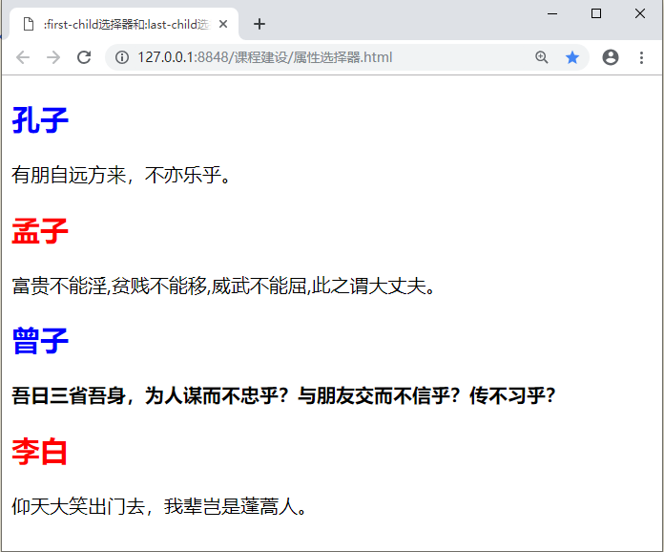
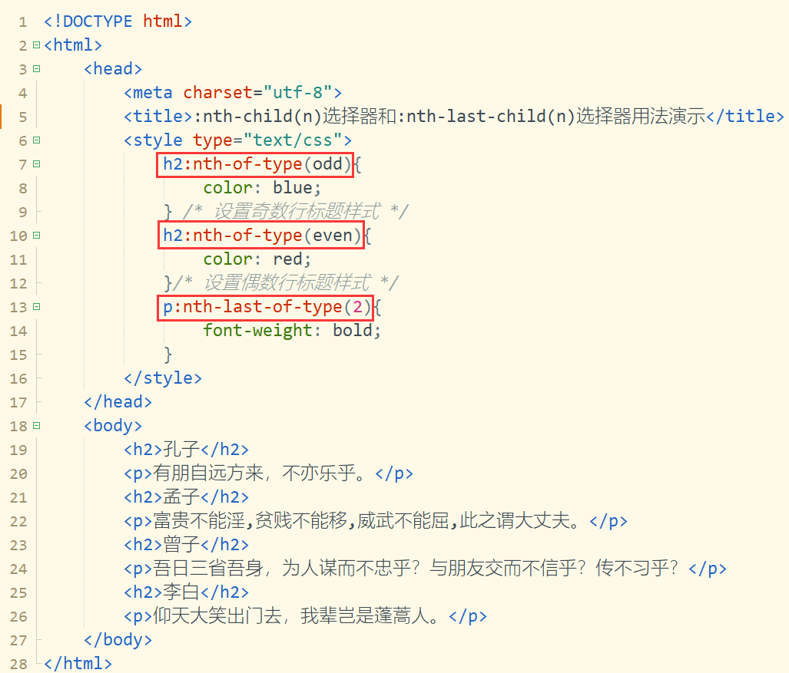
nth-of-type(n)和:nth-last-of-type(n)选择器
案例演示

